Slide 1


هداية النحو
القسم الأول
الدرس
١٢
الباب الأول في الاسم المعرب
مُقَدِّمَةٌ
اَلْفَصْلُ الثَّالِثُ
Al-Qalam Institute
www.alqalaminstitute.org

Slide 2
خطة الكتاب
هداية النحو
مقدمة
القسم الأول : الاسم
القسم الثاني: الفعل
القسم الثالث: الحرف
الباب الأول: الاسم المعرب
الباب الثاني: الاسم المبني
خاتمة

Slide 3
اَلْفَصْلُ الثَّالِثُ
الْمُقَدِّمَةُ
اَلبَابُ الْأَوَّلُ فِيْ الِاسْمِ المُعْرَبِ
القِسْمُ الْأَوَّلُ فِي الِاسْمِ
[الفَصْلُ الثَّالِثُ]
فَصْلٌ: فِي أَصْنَافِ إعْرابِ الاسْمِ وَهِيَ تِسْعَةٌ:

Slide 4
اَلْفَصْلُ الثَّالِثُ
الْمُقَدِّمَةُ
اَلبَابُ الْأَوَّلُ فِيْ الِاسْمِ المُعْرَبِ
القِسْمُ الْأَوَّلُ فِي الِاسْمِ
 | مرفوع | منصوب | مجرور
الْمُفْرَدُ الْمُنْصَرِفُ الصَّحِيْحُ | ضمة | فتحة | كسرة
الْمُفْرَدُ الْمُنْصَرِفُ الْجَارِيْ مَجْرَی الصَّحِيْحُ | ضمة | فتحة | كسرة
الْجَمْعُ الْمُكَسَّرِ الْمُنْصَرِفُ | ضمة | فتحة | كسرة
جمع المؤنث السالم | ضمة | كسرة | كسرة
غير المنصرف | ضمة | فتحة | فتحة
الأسماء الْخَمْسَة | واو | ألف | ياء
مثنی | ألف (انِ) | ياء (يْنِ) | ياء (يْنِ)
جمع المذكر السالم | واو (وْنَ) | ياء (يْنَ) | ياء (يْنَ)
الاسم المقصور | ضمة مُقَدَّرَة | فتحة مُقَدَّرَة | كسرة مُقَدَّرَة
الْاِسْمُ الْمَنْقُوْصُ | ضمة مقدرة | فتحة | كسرة مقدرة

Slide 5
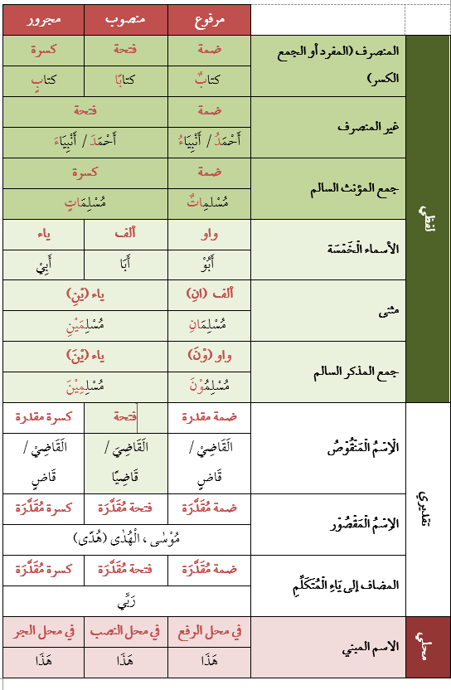
خواطر

Slide 6
اَلْفَصْلُ الثَّالِثُ
الْمُقَدِّمَةُ
اَلبَابُ الْأَوَّلُ فِيْ الِاسْمِ المُعْرَبِ
القِسْمُ الْأَوَّلُ فِي الِاسْمِ
[الصِنْفُ الْأَوَّلُ]
اَلْأَوَّلُ أنْ يَكُونَ الرَّفْعُ بالضَّمَّةِ، والنَّصْبُ بِالفَتْحَةِ، والجَرُّ بالكَسْرَةِ، وَيَخْتَصُّ بِالْمُفْرَدِ المُنْصَرِفِ الصَّحِيحِ

Slide 7
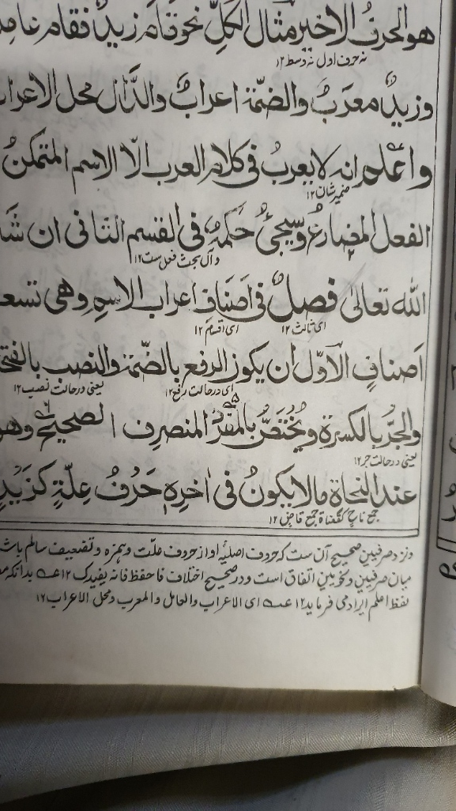
اَلْفَصْلُ الثَّالِثُ
الْمُقَدِّمَةُ
اَلبَابُ الْأَوَّلُ فِيْ الِاسْمِ المُعْرَبِ
القِسْمُ الْأَوَّلُ فِي الِاسْمِ
وَيَخْتَصُّ بِالْمُفْرَدِ المُنْصَرِفِ الصَّحِيحِ
وخصّصَه واخْتصّــه: أَفْرَدَه به دون غيره.
﴿وَاللَّهُ يَخْتَصُّ بِرَحْمَتِهِ مَنْ يَشَاءُ﴾
ويقال: اخْتصّ فلانٌ بالأَمر وتخصّصَ له إِذا انفرد

Slide 8
اَلْفَصْلُ الثَّالِثُ
الْمُقَدِّمَةُ
اَلبَابُ الْأَوَّلُ فِيْ الِاسْمِ المُعْرَبِ
القِسْمُ الْأَوَّلُ فِي الِاسْمِ
وَهُوَ عِنْدَ النُّحَاةِ مَا لا يَكونُ آخِرُه حَرْفَ عِلَّةٍ كَزَيْدٍ

Slide 9
اَلْفَصْلُ الثَّالِثُ
الْمُقَدِّمَةُ
اَلبَابُ الْأَوَّلُ فِيْ الِاسْمِ المُعْرَبِ
القِسْمُ الْأَوَّلُ فِي الِاسْمِ
وبِالْجَارِي مَجْرَى الصَّحِيْحِ، وَهُوَ مَا يَكُونُ في آخِرِه وَاوٌ، أَوْ يَاءٌ مَا قَبْلَهَا سَاكِـنٌ، كَدَلْوٍ وَظَبْيٍ،

Slide 10
اَلْفَصْلُ الثَّالِثُ
الْمُقَدِّمَةُ
اَلبَابُ الْأَوَّلُ فِيْ الِاسْمِ المُعْرَبِ
القِسْمُ الْأَوَّلُ فِي الِاسْمِ
وَبِالْجَمْعِ الْمُكَسَّرِ المُنْصَرِفِ، كَرِجَالٍ.
تَقُوْلُ جَاءَنِى زَيْدٌ، وَدَلْوٌ وَرِجَالٌ ورَأَيْتُ زَيْدًا وَدَلْوًا وَرِجَالًا، ومَرَرْتُ بِزَيْدٍ وَدَلْوٍ وَرِجَالٍ

Slide 11
اَلْفَصْلُ الثَّالِثُ
الْمُقَدِّمَةُ
اَلبَابُ الْأَوَّلُ فِيْ الِاسْمِ المُعْرَبِ
القِسْمُ الْأَوَّلُ فِي الِاسْمِ
[الصِنْفُ الثَّانِيْ]
اَلثَّاني: أن يَّكُونَ الرَّفْعُ بِالضَّمَّةِ، والنَّصْبُ وَالجَرُّ بِالكَسْرَةِ،
وَيَخْتَصُّ بِجَمْعِ المُؤَنَّثِ السَّالِمِ،
تَقُوْلُ: هُنَّ مُسْلِمَاتٌ، وَرأيتُ مُسْلِمَاتٍ، ومَرَرْتُ بِمُسْلِمَاتٍ.

Slide 12
اَلْفَصْلُ الثَّالِثُ
الْمُقَدِّمَةُ
اَلبَابُ الْأَوَّلُ فِيْ الِاسْمِ المُعْرَبِ
القِسْمُ الْأَوَّلُ فِي الِاسْمِ
[الصِنْفُ الثَّالِثُ]
اَلثَّالِثُ: أَن يَّكُونَ الرَّفْعُ بِالضَّمَّةِ، والنَّصْبُ وَالْجَرُّ بالفَتْحَةِ،
وَيَخْتَصُّ بِغَيْرِ المُنْصَرِفِ كَعُمَرَ،
تَقُولُ: جَاءَنِي عُمَرُ، وَرَأيْتُ عُمَرُ، ومَرَرْتُ بِعُمَرَ.

Slide 13
اَلْفَصْلُ الثَّالِثُ
الْمُقَدِّمَةُ
اَلبَابُ الْأَوَّلُ فِيْ الِاسْمِ المُعْرَبِ
القِسْمُ الْأَوَّلُ فِي الِاسْمِ
[الصِنْفُ الرَّابِعُ]
اَلرَّابِعُ: أَنْ يَكُونَ الرَّفْعُ بِالْوَاوِ، وَالنَّصْبُ بِالألِفِ، وَالجَرُّ بِالياءِ،
وَيُخْتَصُّ بِالْأَسْمَاءِ السِّتَّةِ، مُكَبَّرَةً مُوَحَّدَةً مُضَافَةً إِلَى غَيْرِ يَاءِ المُتَكَلِّمِ،

Slide 14
اَلْفَصْلُ الثَّالِثُ
الْمُقَدِّمَةُ
اَلبَابُ الْأَوَّلُ فِيْ الِاسْمِ المُعْرَبِ
القِسْمُ الْأَوَّلُ فِي الِاسْمِ
ومُكَبَّرَةً
مُوَحَّدَةً
مُضَافَةً إِلَى غَيْرِ يَاءِ المُتَكَلِّمِ:
جَاءَنِي أُبَيُّكَ وَرَأَيْت أُبَيَّكَ ومررت بأُبَيِّكَ
جَاءَنِي أَبَوَانِ وَرَأَيْت أبوين ومررت بابوين
جَاءَنِي آباؤك وَرَأَيْت آباءك ومررت بآبائك
جَاءَنِي أَبِيك وَرَأَيْت أَبِيك ومررت بأبيك

Slide 15
اَلْفَصْلُ الثَّالِثُ
الْمُقَدِّمَةُ
اَلبَابُ الْأَوَّلُ فِيْ الِاسْمِ المُعْرَبِ
القِسْمُ الْأَوَّلُ فِي الِاسْمِ
وَهِى: أَخُوكَ، وأَبُوكَ، وَهَنُوكَ، وَحَمُوكِ، وَفُوكَ، وَذُو مَالٍ،
تَقُولُ: جَاءَنِي أَخُوكَ، وَرَأَيْتُ أَخَاكَ، وَمَرَرْتُ بِأَخِيكَ وَكَذا البَوَاقِي

Slide 16
اَلْفَصْلُ الثَّالِثُ
الْمُقَدِّمَةُ
اَلبَابُ الْأَوَّلُ فِيْ الِاسْمِ المُعْرَبِ
القِسْمُ الْأَوَّلُ فِي الِاسْمِ
[الصِنْفُ الْخَامِسُ]
الخامِسُ: أنْ يَكُونَ الرّفْعُ بِالْأَلِفِ، وَالنَّصْبُ وَالجَرُّ بِالْيَاءِ المَفْتُوحِ مَا قَبْلَهَا.
يَاءٌ مَا قَبْلَهَا مَفْتُوحٌ
الْيَاءُ المَفْتُوحُ مَا قَبْلَهَا

Slide 17
اَلْفَصْلُ الثَّالِثُ
الْمُقَدِّمَةُ
اَلبَابُ الْأَوَّلُ فِيْ الِاسْمِ المُعْرَبِ
القِسْمُ الْأَوَّلُ فِي الِاسْمِ
وَيُخْتَصُّ بالمُثَنَّى،
وَكِلَا مُضَافًا إِلَى مُضْمَرٍ،
وَاثْنَانِ وَاثْنَتَانِ،
﴿إِمَّا يَبْلُغَنَّ عِنْدَكَ الْكِبَرَ أَحَدُهُمَا أَوْ كِلَاهُمَا﴾
كلاهما معطوف علی أحدهما، مرفوع بالألف
﴿كِلْتَا الْجَنَّتَيْنِ آتَتْ أُكُلَهَا﴾
كِلْتَا مُبْتَدَأٌ مَرْفُوْعٌ بِضَمَّةٍ مُقَدَّرَةٍ.

Slide 18
اَلْفَصْلُ الثَّالِثُ
الْمُقَدِّمَةُ
اَلبَابُ الْأَوَّلُ فِيْ الِاسْمِ المُعْرَبِ
القِسْمُ الْأَوَّلُ فِي الِاسْمِ
تَقُولُ:
جَاءَنِي الرَّجُلانِ كِلاهُمَا وَاثْنَانِ وَاثْنَتَانِ،
وَرَأَيْتُ الرَّجُلَيْنِ كِلَيْهِمَا وَاثْنَيْنِ وَاثْنَتَيْنِ،
وَمَرَرْتُ بِالرَّجُلَيْنِ كِلَيْهِمَا وَاثْنَيْنِ وَاثْنَتَيْنِ.

Slide 19
اَلْفَصْلُ الثَّالِثُ
الْمُقَدِّمَةُ
اَلبَابُ الْأَوَّلُ فِيْ الِاسْمِ المُعْرَبِ
القِسْمُ الْأَوَّلُ فِي الِاسْمِ
[الصِنْفُ السَّادِسُ]
السَّادِسُ: أَن يَّكُونَ الرَّفْعُ بِالوَاوِ المَضْمُومِ مَا قَبْلَهَا، وَالنَّصْبُ والجَرُّ بِاليَاءِ المَكْسُورِ مَا قَبْلَهَا.
وَيَخْتَصُّ بِالجَمْعِ المُذَكَّرِ السَّالِمِ، نَحْوُ مُسْلِمُوْنَ، وَأُولُوْ وَعِشْرُوْنَ وَأَخَوَاتُهَا.

Slide 20
اَلْفَصْلُ الثَّالِثُ
الْمُقَدِّمَةُ
اَلبَابُ الْأَوَّلُ فِيْ الِاسْمِ المُعْرَبِ
القِسْمُ الْأَوَّلُ فِي الِاسْمِ
تَقُولُ: جَاءَنِي مُسْلِمُونَ وَعِشْرُونَ وَأُولُو مالٍ؛ وَرَأَيتُ مُسْلِمِينَ وَعِشْرِينَ وَأُولِيْ مَالٍ، وَمَرَرْتُ بِمُسْلِمِينَ، وَعِشْرِينَ وَاُولِيْ مَالٍ.

Slide 21
اَلْفَصْلُ الثَّالِثُ
الْمُقَدِّمَةُ
اَلبَابُ الْأَوَّلُ فِيْ الِاسْمِ المُعْرَبِ
القِسْمُ الْأَوَّلُ فِي الِاسْمِ
وَاعْلَمْ أَنَّ نُوْنَ التَّثْنِيَةِ مَكْسُورَةٌ أَبَدًا، وَنُوْنَ جَمْعِ السَّلَامَةِ مَفْتُوحَةٌ أَبَدًا.
وَكِلَاهُمَا تَسْقُطَانِ عِنْدَ الإضَافَةِ، نَحْوُ جَاءَني غُلامَا زَيْدٍ، وَمُسْلِمُو مِصْرٍ.

Slide 22
اَلْفَصْلُ الثَّالِثُ
الْمُقَدِّمَةُ
اَلبَابُ الْأَوَّلُ فِيْ الِاسْمِ المُعْرَبِ
القِسْمُ الْأَوَّلُ فِي الِاسْمِ
[الصِنْفُ السَّابِعُ]
السَّابِعُ: أَن يَّكُونَ الرَّفعُ بِتَقْدِيرِ الضَّمَةِ، وَالنَّصْبُ بِتَقْدِير الفَتْحَةِ، وَالجَرُّ بِتَقْدِيرِ الكَسْرَةِ.
وَيَخْتَصُّ بِالمَقْصُورِ، وَهُوَ: مَا فِي آخِرِهُ أَلِفٌ مَقْصُورَةٌ كَالْعَصَا،
وَبِالمُضَافِ إلى يَاءِ المُتَكَلِّم غَيْرَ جَمْعِ المُذَكَّرِ السَّالِمِ كَغُلامِي؛
وَهُوَ: ما فِيْ آخِرِهُ أَلِفٌ سَاكِنَةٌ مَا قَبْلَهَا مَفْتُوْحٌ
هُدًی عَصًا

Slide 23
اَلْفَصْلُ الثَّالِثُ
الْمُقَدِّمَةُ
اَلبَابُ الْأَوَّلُ فِيْ الِاسْمِ المُعْرَبِ
القِسْمُ الْأَوَّلُ فِي الِاسْمِ
تَقُولُ: جَاءَني عَصًا وَغُلامِي، وَرَأَيْتُ عَصًا وَغُلامِي، وَمَرَرْتُ بِعَصًا وَغُلامِي.

Slide 24
اَلْفَصْلُ الثَّالِثُ
الْمُقَدِّمَةُ
اَلبَابُ الْأَوَّلُ فِيْ الِاسْمِ المُعْرَبِ
القِسْمُ الْأَوَّلُ فِي الِاسْمِ
[الصِّنْفُ الثَّامِنُ]
الثَّامِنُ: أَن يَّكُونَ الرَّفْعُ بِتَقْدِيرِ الضَّمَّةِ، والجَرُّ بِتَقْدِيرِ الكَسْرَةِ، وَالنَّصْبُ بِالفَتْحَةِ لَفْظًا،
وَيَخْتَصُّ بِالمَنْقُوصِ، وَهُوَ: ما فِيْ آخِرِهُ يَاءٌ مَا قَبْلَهَا مَكْسُورٌ كَالقَاضِي
تَقُولُ: جَاءنِي القَاضِي، ورَأَيْتُ القَاضِيَ، وَمَرَرْتُ بِالقَاضِي.

Slide 25
اَلْفَصْلُ الثَّالِثُ
الْمُقَدِّمَةُ
اَلبَابُ الْأَوَّلُ فِيْ الِاسْمِ المُعْرَبِ
القِسْمُ الْأَوَّلُ فِي الِاسْمِ
[الصِّنْفُ التَّاسِعُ]
التَّاسِعُ: أَنْ يَكُونَ الرَّفْعُ بِتَقْدِيرِ الوَاوِ، وَالنَّصْبُ وَالجَرُّ بِاليَاءِ لَفْظًا وَيَخْتَصُّ بِجَمْعِ المُذَكَّرِ السَّالِمِ مُضَافًا إلى يَاءِ المُتَكَلِّمِ،

Slide 26
اَلْفَصْلُ الثَّالِثُ
الْمُقَدِّمَةُ
اَلبَابُ الْأَوَّلُ فِيْ الِاسْمِ المُعْرَبِ
القِسْمُ الْأَوَّلُ فِي الِاسْمِ
اِجْتَمَعَتِ الوَاوُ وَاليَاءُ،
والأولى مِنْهُمَا سَاكِنَةٌ،
فَقُلِبَتِ الوَاوُ يَاءً
مُسْلِمُوْ يَ
وَكِلَاهُمَا تَسْقُطَانِ عِنْدَ الإضَافَةِ
مُسْلِمُوْنَ + ي
مُسْلِمُيْ يَ
مُسْلِمُيَّ
وَاُبدِلَتِ الضَّمَّةُ بِالكَسْرَة
لِمُنَاسَبَةِ الْيَاءِ
مُسْلِمِيَّ
وأُدْغِمَتِ اليَاءُ فِي الْيَاءِ

Slide 27
اَلْفَصْلُ الثَّالِثُ
الْمُقَدِّمَةُ
اَلبَابُ الْأَوَّلُ فِيْ الِاسْمِ المُعْرَبِ
القِسْمُ الْأَوَّلُ فِي الِاسْمِ
تَقُولُ: جَاءَنِي مُسْلِمِيَّ، تَقْدِيْرُهُ مُسْلِمُوْيَ، اِجْتَمَعَتِ الوَاوُ وَاليَاءُ، والأولى مِنْهُمَا سَاكِنَةٌ، فَقُلِبَتِ الوَاوُ يَاءً، وأُدْغِمَتِ اليَاءُ فِي الْيَاءِ وَاُبدِلَتِ الضَّمَّةُ بِالكَسْرَةِ، لِمُنَاسَبَةِ الْيَاءِ، فَصَارَ مُسْلِمِيَّ

Slide 28
اَلْفَصْلُ الثَّالِثُ
الْمُقَدِّمَةُ
اَلبَابُ الْأَوَّلُ فِيْ الِاسْمِ المُعْرَبِ
القِسْمُ الْأَوَّلُ فِي الِاسْمِ
تَقُولُ: جَاءَنِي مُسْلِمِيَّ، وَرَأَيْتُ مُسْلِمِيَّ، وَمَرَرْتُ بِمُسْلِمِيَّ.

Slide 29

سبْحانَك اللَّهُمّ وبحَمْدكَ أشْهدُ أن لا إله إلا أنْت أسْتغْفِركَ وَأتَوبُ إليْك
Al-Qalam Institute
www.alqalaminstitute.org

